Slide 1

Sinergia y recursividad.

Slide 2
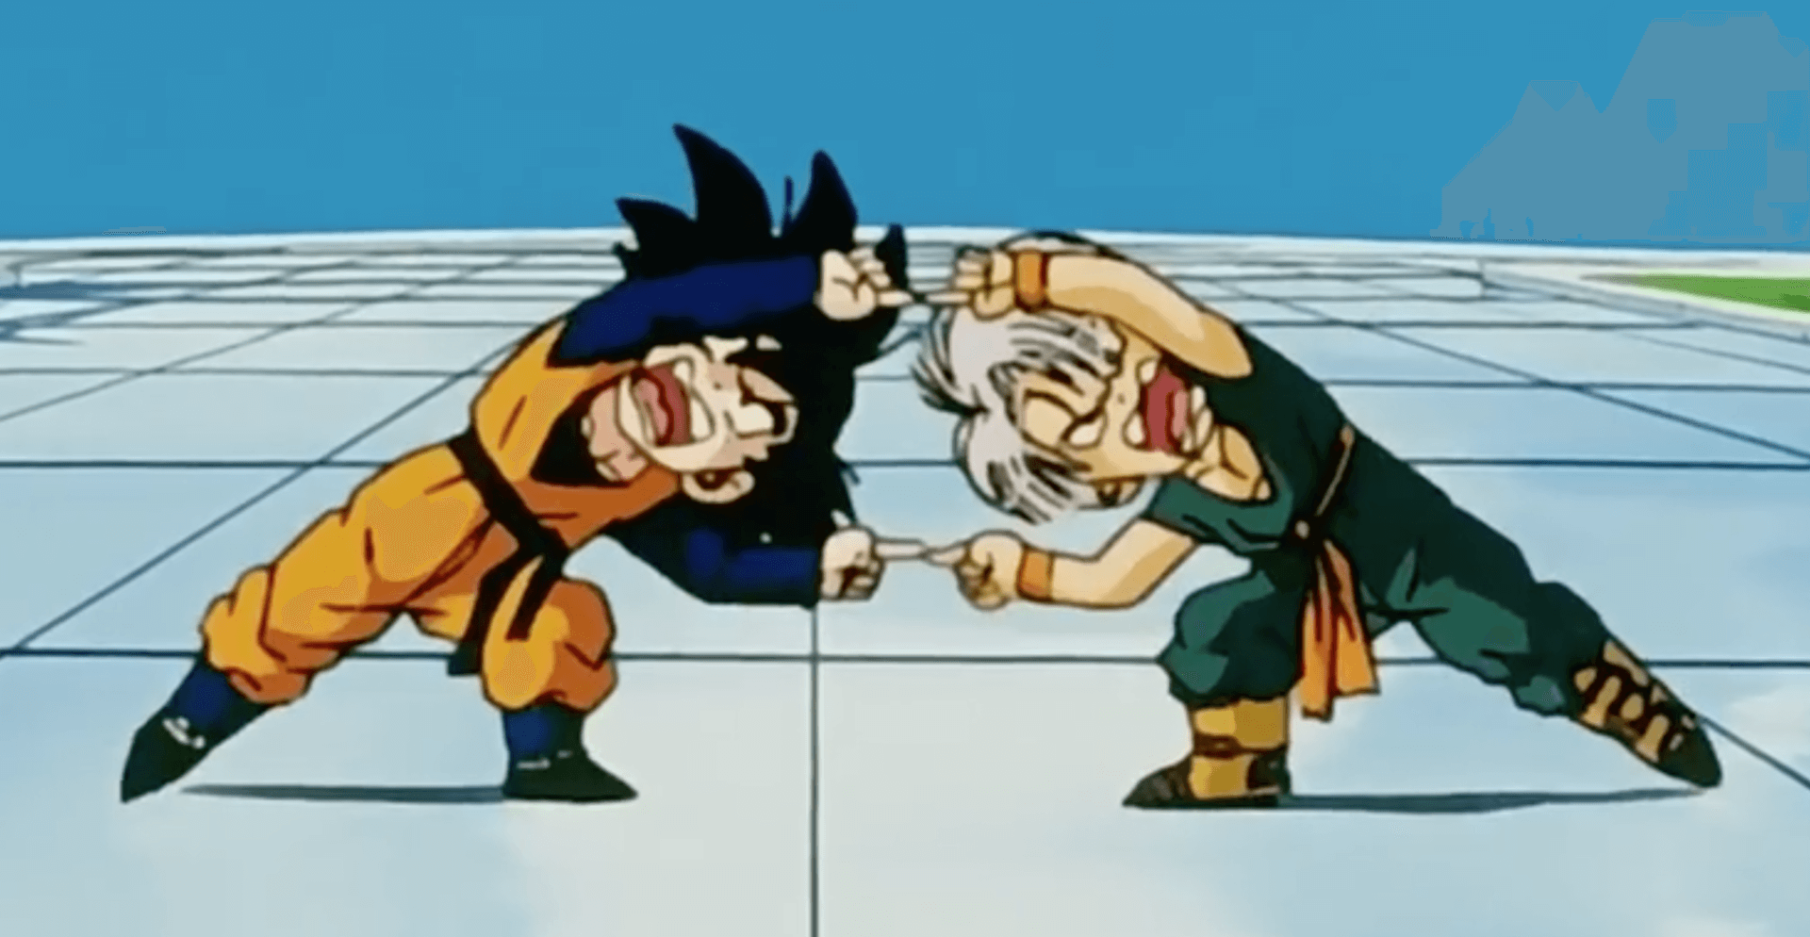
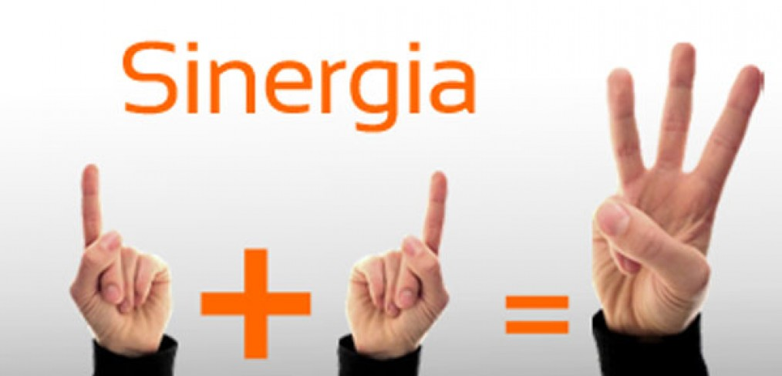
H. J. Ansoff trata la sinergia como:
Uno de los factores para ser tomados en cuenta para un método de decisión estratégica y la describe como una medida de los efectos unidos
identificándola como el efecto:
2 + 2 = 5

Slide 3


Slide 4
Existen diferentes definiciones de
Sinergia.
“Un objeto posee sinergia cuando el examen de una o alguna de sus partes (incluso a cada una de sus partes) en forma aislada, no puede explicar o predecir la conducta del todo”
Fuller

Slide 5
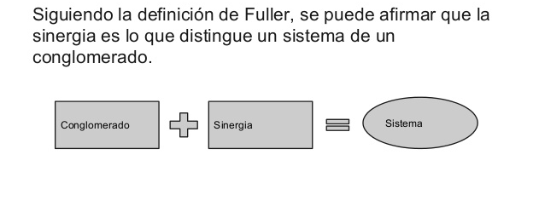
La anterior definición implica que las partes forman parte de un organización, y tienen una configuración que implica una ubicación y relación entre sus partes, y hace suponer que existen objetos que poseen como característica la existencia de sinergia y otros no.
En general, a la totalidades desprovistas de sinergia se conoce como conglomerados.

Slide 6
Conglomerados
Es un conjunto de objetos de los cuales abstraemos ciertas características, eliminamos aquellos factores ajenos al estudio y luego observamos el comportamiento de las variables que nos interesan, en donde las posibles relaciones que entre ellos se desarrollan no afectan la conducta de cada una de las partes.

Slide 7
¿ qué debemos entender por objeto y por qué es importante la sinergia?
Un objeto es todo aquello que ocupa un lugar en el espacio y /o en el tiempo, pudiendo ser éste tangible o intangible, pudiendo ser relaciones entre los miembros de un grupo, pensamientos.
Al conocer que existen objetos que tienen sinergia, es factible eliminar como herramienta de análisis el sistema reduccionista como método de estudio y usar TGS. (Teoría general de sistemas).

Slide 8
Ejemplo. Problema planteado por el profesor Maruyama a propósito de la retroalimentación positiva en un objeto en que existen relaciones causales mutuas.
Las flechas indican la dirección de la influencia:
el signo ( + ) señala que el cambio ocurre en la misma dirección (relación directa) , pero no es necesariamente positivo
el signo ( - ) indica un cambio en la dirección (relación inversa)

Slide 9
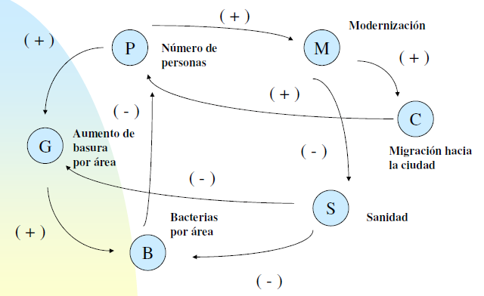

Slide 10
Otra aplicación donde enfatiza la sinergia es la empresa.
según Peter F. Drucker
“La empresa debe ser capaz, por definición, de producir más o mejor que todos los recursos que comprende.
Debe ser un verdadero todo: mayor que la suma de sus partes, o por lo menos, diferente a ella, con un rendimiento mayor a la suma de los insumos”

Slide 11
En resumen Sinergia es:
Una forma de trabajar, fomentando la colaboración entre todos los que forman un equipo.
Es una filosofía de trabajo que sostiene la prioridad del equipo ante los intereses de los individuos.
Es una búsqueda global del todo a través de
la máxima contribución de cada una de las partes.

Slide 12
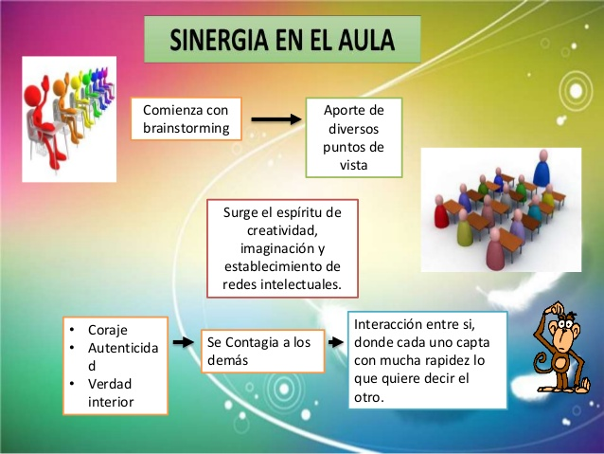
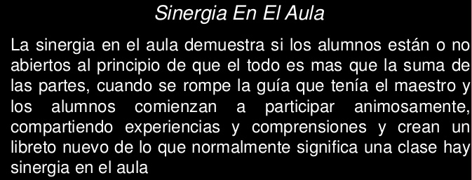

Slide 13
Recursividad
“es el hecho de que un objeto sinérgico, un sistema, esté compuesto de partes con características tales que son a su vez objetos sinérgicos”
Lo importante de esto es que cada uno de los objetos, no importando su tamaño, tiene propiedades que lo convierten en una totalidad.

Slide 14
Aparentemente en el proceso parece ser reduccionista, sin embargo, se analizan las partes en función de un todo, siendo en este sentido un proceso integrador de partes que en sí forman una totalidad dentro de una totalidad mayor, es decir,
un sistema dentro de otro sistema.

Slide 15
Bajo este enfoque se puede concluir:
El problema más difícil bajo este criterio es la definición de la frontera del sistema.
Los sistemas consisten en individualidades, por lo tanto son indivisibles como sistemas, es decir aunque formados por individuos, su agregación y desarrollo conducen a una creciente individualización de las partes del sistema cada vez más diferenciadas y menos independientes.

Slide 16
Sinergia y recursividad
El establecer interacciones entre diferentes sistemas aislados y más o menos independientes, llevan a pensar y ubicar descubrimientos parciales como partes de un todo superior, de un sistema de uno o más grados superior en nivel de recursividad del cual se partió.
(Metasistemas)

Slide 17
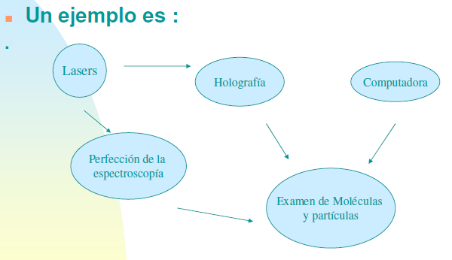

Slide 18
En resumen:
La idea de sinergia es inherente al concepto de sistemas y especifica que el todo supera o iguala al mejor de sus sistemas.
La recursividad expresa la jerarquización de los sistemas, siendo el concepto unificador de la realidad y de los objetos Son dos herramientas en el enfoque de sistemas

